Slide 1
DEF SEALS
广东新志密封技术有限公司
Guangdong DEF Seals Solutions Co., Ltd

Slide 2
1
关于我们
核心业务
2
目
录
3
团队介绍
4
产品介绍
5
质量保障
6
生产能力
7
客户服务

Slide 3
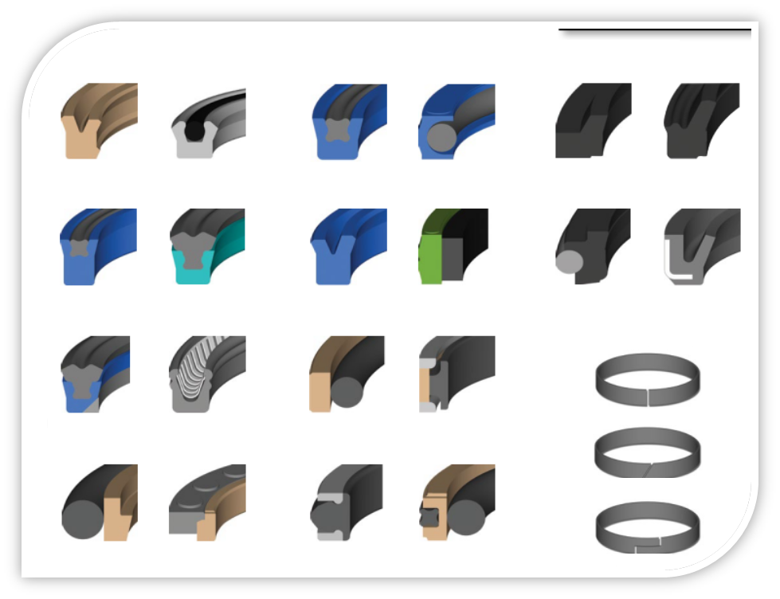
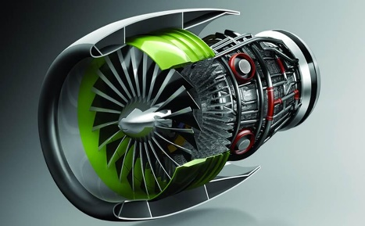
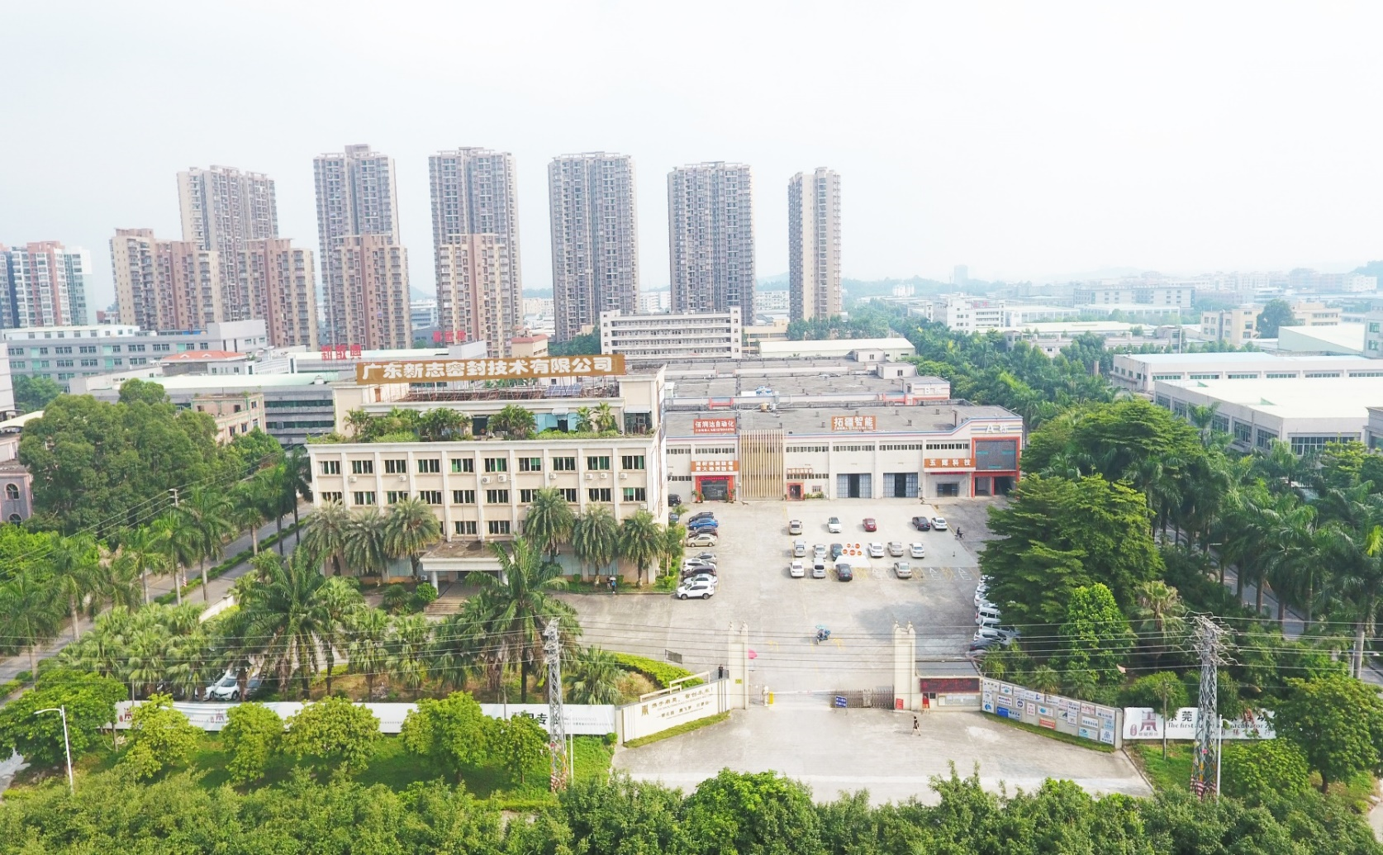
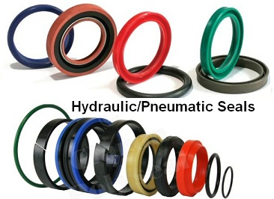
关于广东新志
关于新志

Slide 4
关于广东新志
DEF创立，密封件销售及技术服务
专业设备进行密封件设计及生产
2000
2003
2004
2005
年获得ISO9001质量体系认证
2008
2005年DEF商标注册成功
2009
2008~2010年获得员工满意企业
2010
2009年2009年获得TUV及SGS认证
获得国家创新基金奖
2009年获得3项密封技术发明专利
2017
2010年获得广东省民营科技企业奖
2017年企业连续通过得国家高新技术认定
2018
2018年共获得21项密封发明设计专利
2020
2020 我们不负韶华

Slide 5
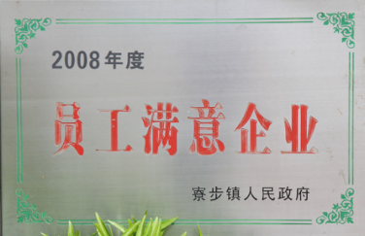
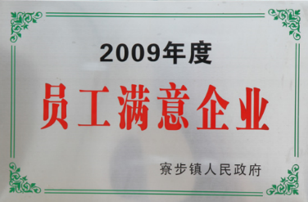
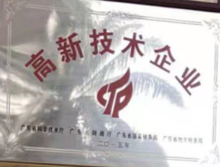
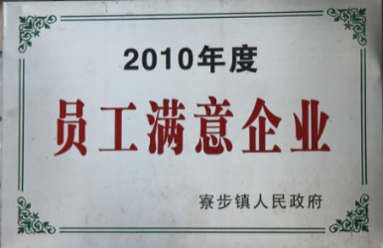
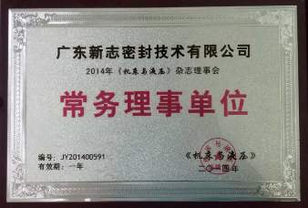
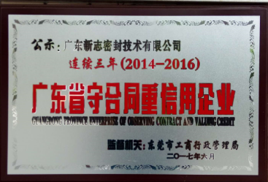
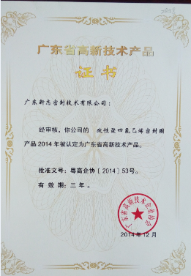
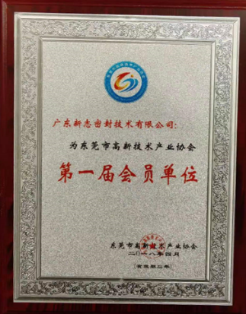
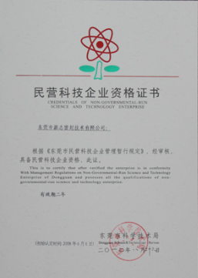
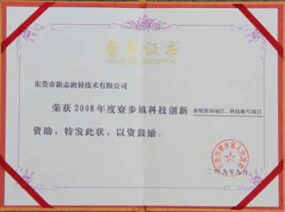
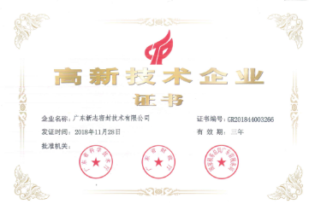
关于广东新志
3 次国家级荣誉
30+省市级荣誉

Slide 6
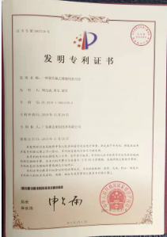
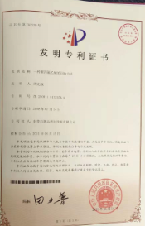
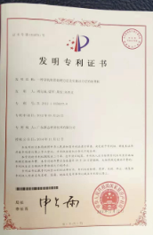
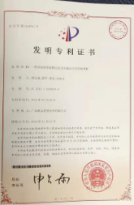
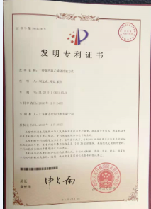
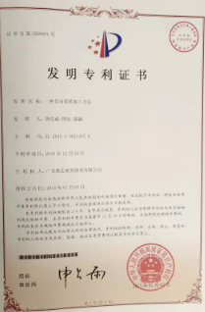
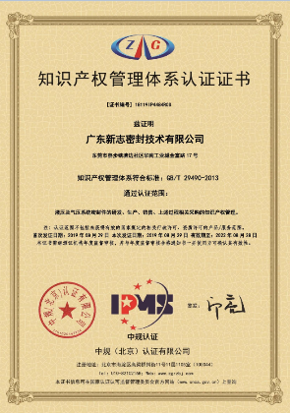
企业专利及资质认证
21
项发明专利
2
件软件著作
5
专利审核中

Slide 7
核心业务
密封设计
制造
材料研究开发
密封解决方案

Slide 8
组织架构
董事长
总经理
经营管理部
薪酬与考核委员会
销售中心
审计部
审计委员会
技术中心
党支部
高管层
副总经理
销售总监
生产总监
技术总监
财务总监
品质总监

Slide 9
技术团队
学科 学历 | 机械 | 材料 | 工艺
硕士 | 2 | 3 | 1
本科 | 3 | 6 | 1
专科 | 1 | 2 | 2

Slide 10
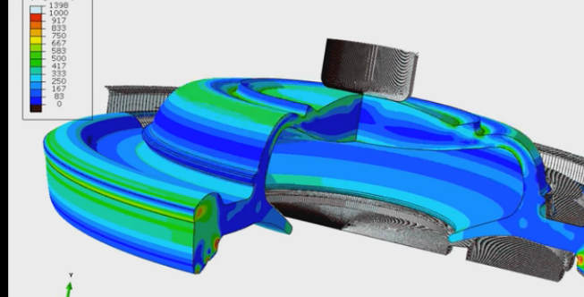
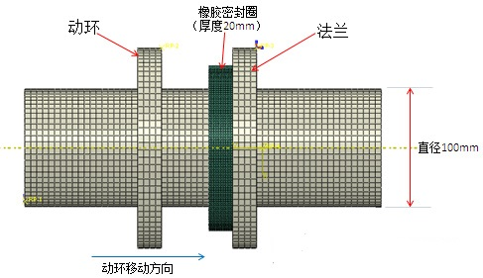
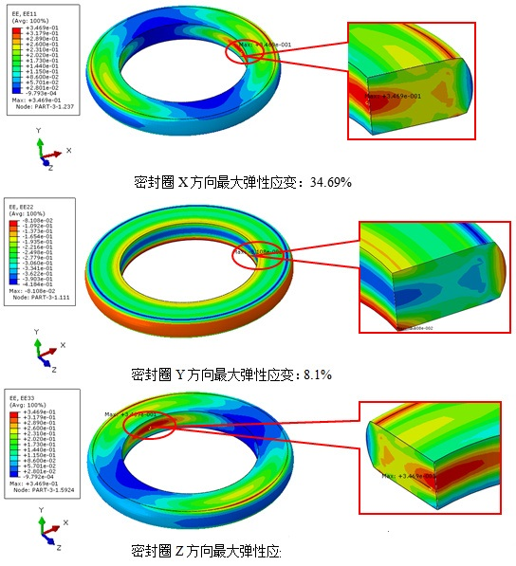
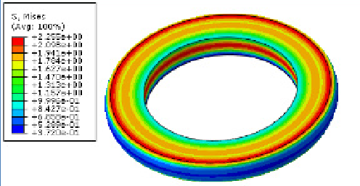
研发能力----有限元分析
有限元

Slide 11
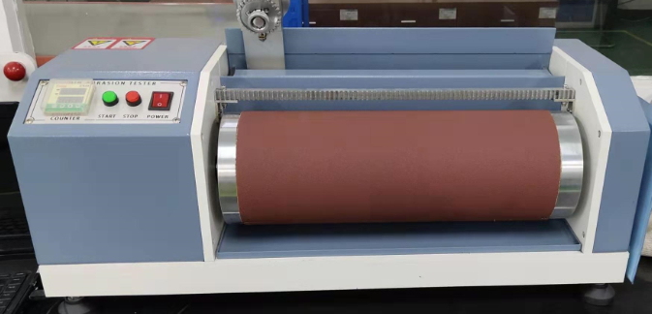
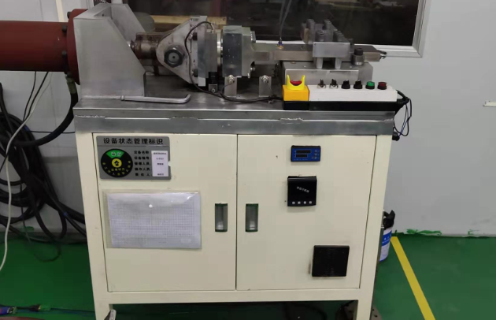
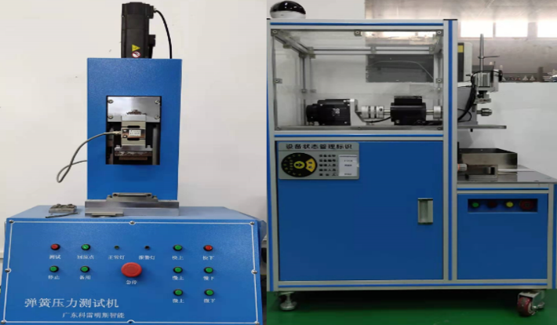
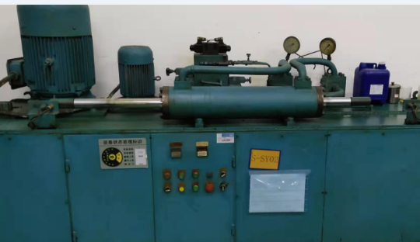
研发能力----功能实验室
功能实验室
19

Slide 12
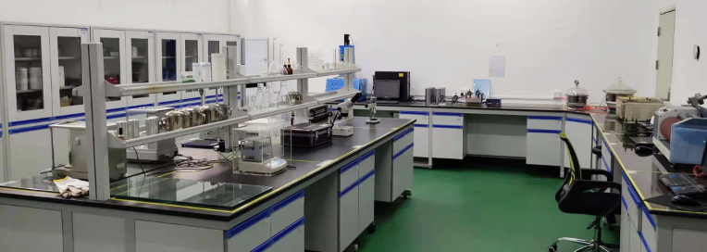
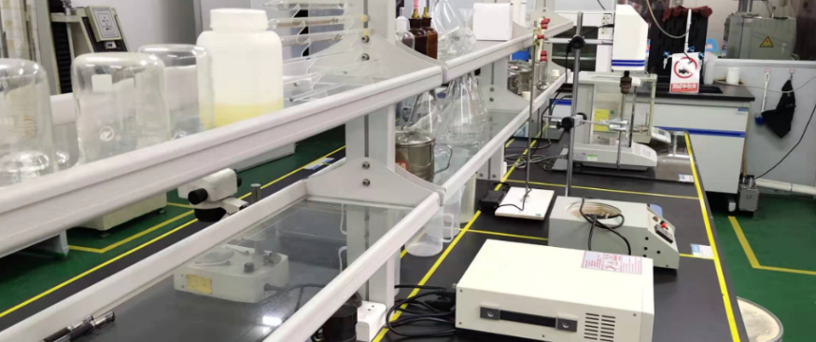
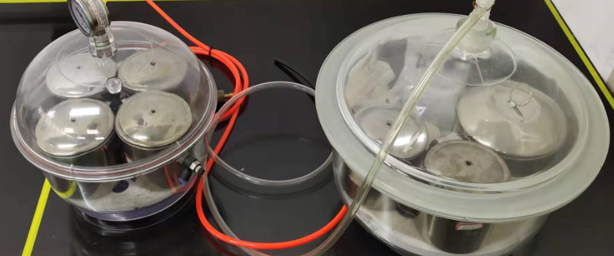
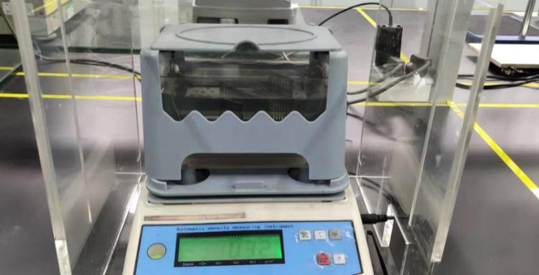
研发能力----理化实验室
理化实验室
8

Slide 13
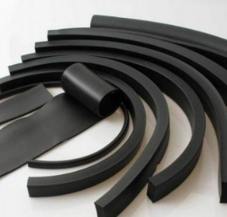
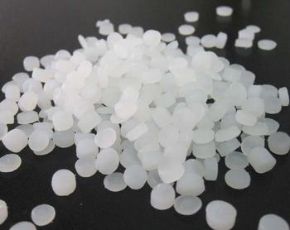
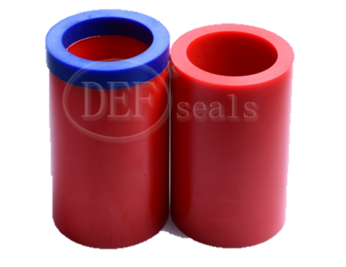
产品----材料系列 橡胶
FKM:
耐热、耐酸碱及其它化学药品；耐油（包括磷酸酯系列液压油），适用于所有润滑油、汽油、液压油合成油、电池电解液。
-20～250 ℃
NBR:
耐油、耐热、耐磨性好。广泛用于制作密封制品，但不适用于磷酸酯系列液压油及含极性添加剂的齿轮油。
-40～120℃
PU:
基本性能介乎橡胶和塑料之间，机械强度高，耐磨性、抗挤出性、抗高压性、抗撕性好，扯断强度高。弹性和抗臭氧性不错。
-45~110 ℃
EPDM:
耐气候性好，在空气中耐老化、耐油性一般，可耐氟里昂及多种制冷剂。
-50～150 ℃

Slide 14
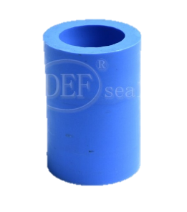
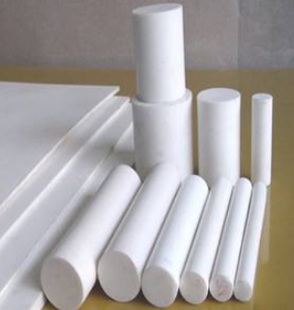
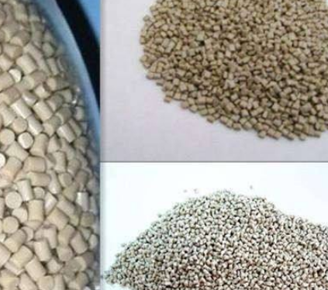
产品----材料系列 工程塑料
PTFE:
几乎适用所有的液压介质、溶剂和各种化学介质,具极低的摩擦系数，无爬行现象。抗臭氧性、耐侯性极佳，具阻燃性。为改善其抗冷流性，通常在制造密封件时会加入填充材料适用温度。
-55~260℃
UPE:
极好的耐磨性，良好的耐低温，韧性、抗应力开裂性，润滑性、耐化学性，电绝缘性能优异。不粘性好，冲击能吸收强。卫生无毒，耐低温，在液氮下具有延展性。
-180~100℃
PEEK:
具有耐高温、耐化学药品腐蚀，自动润滑性，阻燃性，耐剥离性，耐疲劳性，耐水解性，易加工等物理化学性能。
-40~260℃

Slide 15
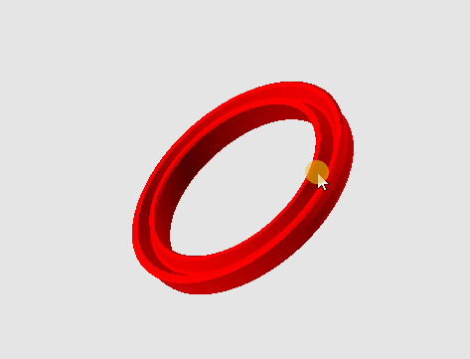
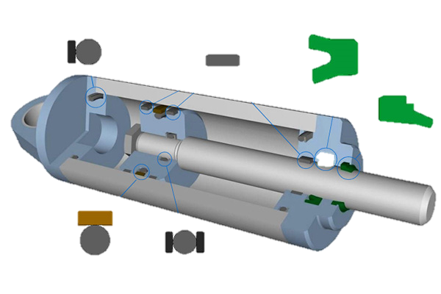
产品----密封产品
40+
系列
185
截面
25569
规格

Slide 16
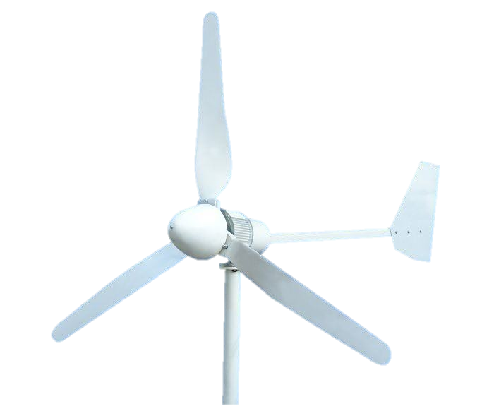
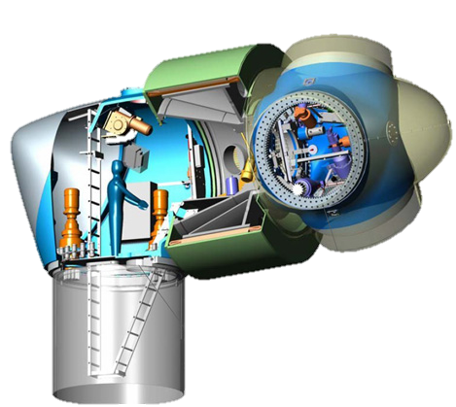
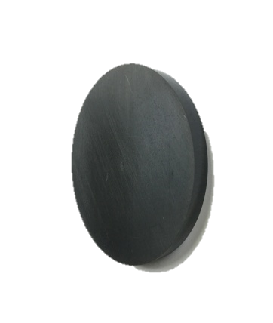
行业领先产品----摩擦片
BP-K02-03摩擦片 载荷中国领先
偏航转向

Slide 17
行业领先产品----摩擦片

Slide 18
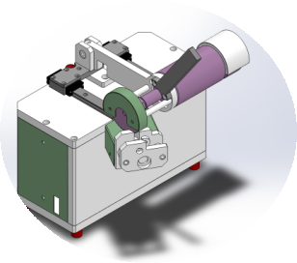
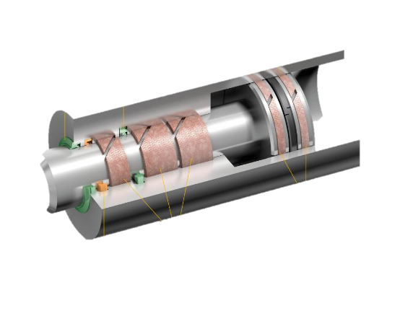
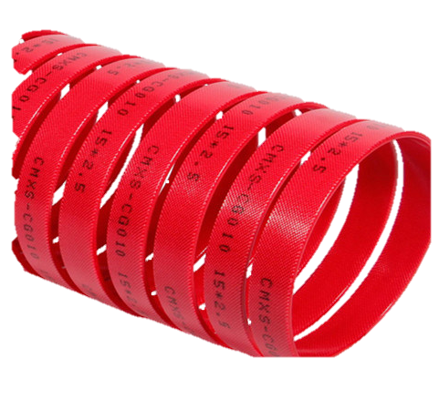
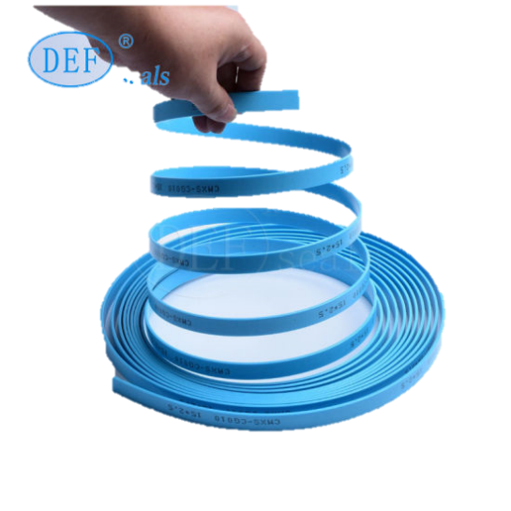
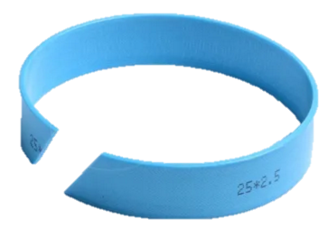
行业领先产品----夹布导向带
CG01 树脂平面夹布 国内首创

Slide 19
行业领先产品----夹布导向带

Slide 20
质量保障体系

Slide 21
知识产权体系

Slide 22
质量保障体系-----设备

Slide 23
质量保障体系----CCD自动检测

Slide 24
生产能力-----密封件产量
PTFE
370万套
PU
310吨

Slide 25
生产能力-----密封件产量
NBR 模压
6000万件
NBR 管料
55吨

Slide 26
生产能力---------之最
30,000+pcs
车削单日产量
2100+kg
1000,000+pcs
PU筒料单日产量
硫化单日产量
1000+kg
NBR管料日产量
最快交货时间
最小加工精度
0.5 day
最小尺寸
0.02 mm
压机最大吨位
最大尺寸
1.2 mm
500 T
2100 mm

Slide 27
服务版图
37%
外贸
5
大洲
63
国家
2312
客户

Slide 28
我们的客户

Slide 29
产品应用
交通运输
石化
采矿业
治金
食品
医疗
新能源
电子
泵阀管道
工程机械

Slide 30
优势
OUR ADVANTAGE
我们的优势
质量价格
交货期
服务
销售价格比进口价低30%以上
我们承诺交期是
2-5天
售后2小时反应 7*24服务
为客户提供高性价比的产品，降低客户货币成本，是我们经营价值的呈现
产品高速交付，提高客户工作效率，是我们时间价值的呈现
为客户提供及时优质的服务，后顾无忧
是我们服务价值的呈现

Slide 31
平台渠道
1
2
3
4
国际国内行业展会
官方网站行业网站
阿里巴巴国际国内
即时通讯，人工
国内 21次
1 官网
2 国际站
9 种方式
国外 3
20+ 平台型网站
6+ 平台、社媒
10条中继线路

Slide 32
联系我们
广东省东莞市金富路17号
0796-83260341
DEF0796

